Slide 1
Έλεγχος δικτύου
Notes:
[Sources]
- Πρότυπο: A4.M2 Πολυμέσα-Ήχος(2).pptx
[/Sources]

Slide 2

Ρυθμίσεις δικτύου
A.5.M2 | Θεωρία
IP Address
η διεύθυνση της συγκεκριμένης συσκευής (π.χ. 192.168.10.23).
Subnet Mask
η διεύθυνση υποδικτύου, τέσσερα ψηφία, συνήθως 255 ή 0, π.χ. 255.255.255.0.
Default Gateway
Η διεύθυνση του router που προωθεί δεδομένα προς άλλα δίκτυα (π.χ. 192.168.10.1).
Notes:
[Sources]
- Τετράδιο Εργασιών Πληροφορικής Α΄ Λυκείου, A.5.M2, Δραστηριότητες Εμπέδωσης, σελ. 87–89
- Σημειώσεις Πληροφορικής Α΄ Λυκείου, ενότητα Α.5
[/Sources]

Slide 3

Υποδίκτυα
A.5.M2 | Θεωρία
Ίδιο υποδίκτυο
Δύο συσκευές στο ίδιο υποδίκτυο μπορούν να επικοινωνήσουν χωρίς ενδιάμεσο router.
Άλλο δίκτυο
Όταν ο προορισμός βρίσκεται αλλού, η συσκευή στέλνει τα πακέτα στο Default Gateway.
Μοναδικότητα
Κάθε ενεργή συσκευή χρειάζεται διαφορετική IP Address μέσα στο ίδιο δίκτυο.
Notes:
[Sources]
- Τετράδιο Εργασιών Πληροφορικής Α΄ Λυκείου, A.5.M2, Δραστηριότητες Εμπέδωσης, σελ. 87–89
- Σημειώσεις Πληροφορικής Α΄ Λυκείου, ενότητα Α.5
[/Sources]

Slide 4
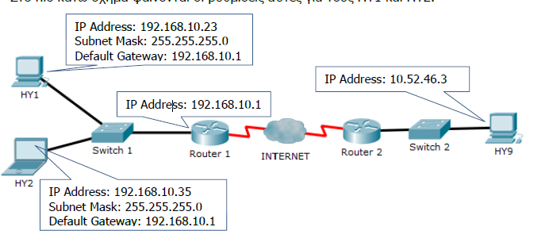
Ρυθμίσεις δικτύου
A.5.M2 | Θεωρία
ΗΥ1
• IP Address: 192.168.10.23
• Subnet Mask: 255.255.255.0
• Default Gateway: 192.168.10.1
αποστολή δεδομένων στη συσκευή με IP Address 192.168.10.35
εφαρμόζει το Subnet Mask και διαπιστώνει ότι τα πρώτα τρία ψηφία είναι τα ίδια με τη δική της διεύθυνση (192.168.10).
αποστολή δεδομένων στη συσκευή με IP Address 192.168.2.5
εφαρμόζει το Subnet Mask και διαπιστώνει ότι τα πρώτα τρία ψηφία είναι διαφορετικά από τη δική της διεύθυνση (192.168.10 και 192.168.2).
Notes:
[Sources]
- Τετράδιο Εργασιών Πληροφορικής Α΄ Λυκείου, A.5.M2, Δραστηριότητες Εμπέδωσης, σελ. 87–89
- Σημειώσεις Πληροφορικής Α΄ Λυκείου, ενότητα Α.5
[/Sources]

Slide 5
DNS
A.5.M2 | Θεωρία
Ονόματα και IP
Το DNS αντιστοιχίζει ένα όνομα ιστοτόπου με την αντίστοιχη IP Address.
DNS Server
Ο υπολογιστής συμβουλεύεται έναν DNS Server για να βρει τη διεύθυνση του προορισμού.
nslookup
Η εντολή εμφανίζει πληροφορίες για την αντιστοίχιση ονομάτων και IP διευθύνσεων.
Notes:
[Sources]
- Τετράδιο Εργασιών Πληροφορικής Α΄ Λυκείου, A.5.M2, Δραστηριότητες Εμπέδωσης, σελ. 87–89
- Σημειώσεις Πληροφορικής Α΄ Λυκείου, ενότητα Α.5
[/Sources]

Slide 6

Εντολές ελέγχου
A.5.M2 | Θεωρία
ipconfig
Εμφανίζει IP Address, Subnet Mask και Default Gateway.
ipconfig /all
Παρουσιάζει επιπλέον πληροφορίες, όπως Physical Address και DNS Servers.
ping
Ελέγχει αν ένας προορισμός απαντά μέσω του δικτύου.
tracert
Παρουσιάζει τους ενδιάμεσους routers μέχρι τον προορισμό.
Notes:
[Sources]
- Τετράδιο Εργασιών Πληροφορικής Α΄ Λυκείου, A.5.M2, Δραστηριότητες Εμπέδωσης, σελ. 87–89
- Σημειώσεις Πληροφορικής Α΄ Λυκείου, ενότητα Α.5
[/Sources]

Slide 7
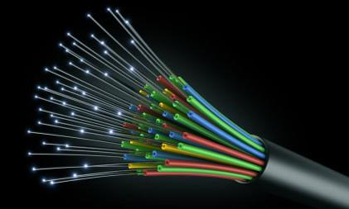
Ταχύτητα σύνδεσης
A.5.M2 | Θεωρία
Download
Ρυθμός μεταφοράς δεδομένων από το Διαδίκτυο προς τη συσκευή.(200Mbps)
Upload
Ρυθμός μεταφοράς δεδομένων από τη συσκευή προς το Διαδίκτυο.(40Mbps)
Wifi - καλώδιο
Το wifi έχει 20-50% χαμηλότερη ταχύτητα από την ενσύρματη σύνδεση.
Notes:
[Sources]
- Τετράδιο Εργασιών Πληροφορικής Α΄ Λυκείου, A.5.M2, Δραστηριότητες Εμπέδωσης, σελ. 87–89
- Σημειώσεις Πληροφορικής Α΄ Λυκείου, ενότητα Α.5
[/Sources]

Slide 8

Έλεγχος προβλημάτων
A.5.M2 | Θεωρία
Φυσική σύνδεση
Ελέγχουμε καλώδια, θύρες, φωτεινές ενδείξεις και ασύρματη σύνδεση.
Ρυθμίσεις
Ελέγχουμε την IP Address, τη μάσκα και το Default Gateway.
Δοκιμές
Δοκιμάζουμε επικοινωνία πρώτα με τον router και έπειτα με απομακρυσμένο προορισμό.
Notes:
[Sources]
- Τετράδιο Εργασιών Πληροφορικής Α΄ Λυκείου, A.5.M2, Δραστηριότητες Εμπέδωσης, σελ. 87–89
- Σημειώσεις Πληροφορικής Α΄ Λυκείου, ενότητα Α.5
[/Sources]

Slide 9
Δραστηριότητες Εμπέδωσης
A.5.M2
Να απαντηθούν
Οι ερωτήσεις 1–12 του Φύλλου Εργασίας A.5.M2.
Κάνε ένα τεστ ταχύτητας διαδικτύου από τον browser σου στο εργαστήριο.
Επανάλαβε το τεστ με το smartphone σου μέσα στο σπίτι.
Notes:
[Sources]
- Τετράδιο Εργασιών Πληροφορικής Α΄ Λυκείου, A.5.M2, Δραστηριότητες Εμπέδωσης, σελ. 87–89
- Σημειώσεις Πληροφορικής Α΄ Λυκείου, ενότητα Α.5
[/Sources]

